Slide 1
Project management introduction
Beáta Neidert, Tibor Varga

Slide 2
Agenda
01 | Introduction
02 | Vasa project
03 | Project management history
04 | ITIL
05 | Project
06 | Management
07 | Project Management
08 | Project vs Operation
09 | Project Program Portfolio
10 | PM Methods
11 | PM/PMO roles
12 | Project/Product life cycle

Slide 3


Introduction
Neidert Beáta
  Project: Delivery Enablement Qualification platform

Slide 4
PM SSC

Slide 5
Who We are
SLOVAKIA
Overall 156 people on board
Proficient in English and/or German
Košice
30 Project Managers
EG5
Executive PM (2)
HUNGARY
EG4
Senior PM (27)
Budapest, Debrecen
116 Project Managers
EG3
Project Manager (74)
MALAYSIA
EG1/2
Junior PM (53)
Cyberjaya
10 Project Managers
India will soon become part of PM SSC

Slide 6








Our services
TRADITIONAL PROJECT MANAGEMENT
Project Management
Program Management
T&T Management
Project Management for SAP
Technical Project Management
certifications
AGILE PROJECT DELIVERY SERVICE
Scrum Master Service
Product Owner Service
Release Train Engineering
Product Management
Agile Coach
PROJECT MANAGEMET OFFICE
PMO Lead Service & Consultancy
T&T
Risk & Quality Management
General dedicated project support
Training Service

Slide 7
HOW We WORK
03
NOMINATION
PM SSC provide
the best available profiles
06
ASSIGNMENT
Project assignment starts
01
ENTRY GATE
Send us your request
and requirements
05
AGREEMENT
Requestor and PM SSC
agree on the conditions
02
CHECK OF PROFILES
PM SSC check the best suitable
and available PMs in all locations
04
SELECTION
Requestor selects the best profile
from nominated PMs

Slide 8

WHY PM SSC
Provide high skilled (EG4/5) PMs on short notice
Language skills: 98% English , 55% German
Implement the best Offshore/Nearshore Mix
Create Single-Ponit-Of-Contact entry gate
Reduce costs, harmonize skills, processes and tools and to support automation
Increase the utilization of the staff by using PoP network (economy of scale)
Implement a factory approach for standard services (e.g. PMO service)
Harmonize trainings and knowledge management

Slide 9





WHY VIRTUAL PROJECT MANAGEMENT?
GLOBALISATION
TIME EFFICIENCY
HOME OFFICE
COST EFFICIENCY
INTERNATIONAL EXPERIENCES

Slide 10
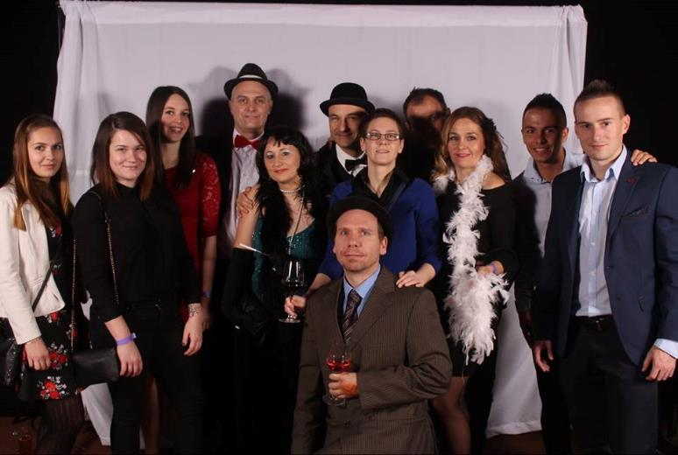
Year end party 2017

Slide 11
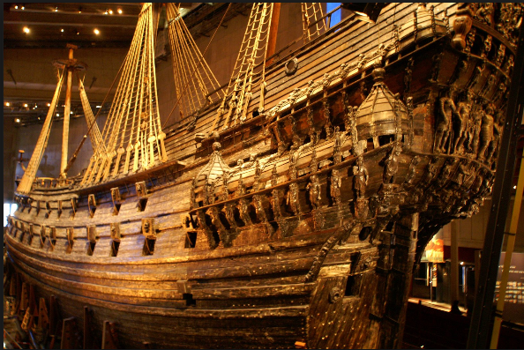
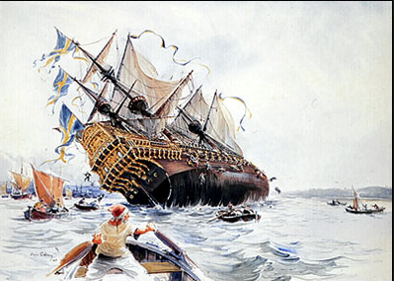
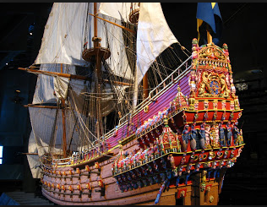
Vasa hajó – Stockholm - 1628

Slide 12
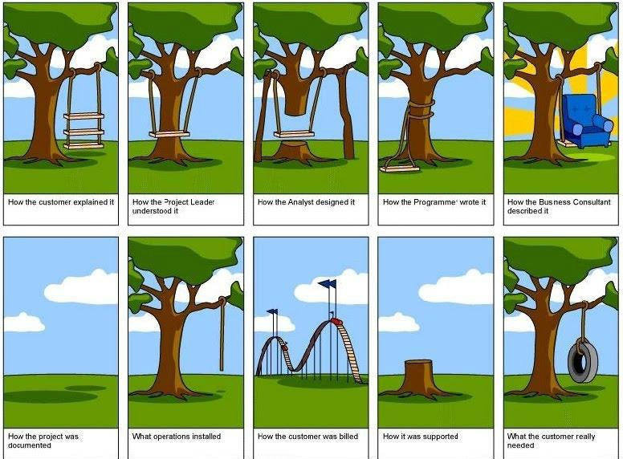
Project - different point of views

Slide 13
Project management history
A projektmenedzsment az erőforrások szervezésével és azok irányításával foglalkozó szakterület, melynek célja, hogy az erőforrások által végzett munka eredményeként egy adott idő- és költségkereten belül sikeresen teljesüljenek a project céljai.
Projekteket azóta terveznek, mióta az emberek nagyobb feladatokat közösen végeznek.
A modern projektmenedzsment kialakulásának kezdete az 1950-es évekre tehető
1969-ben alakult meg a Project Management Institute (PMI)

Slide 14
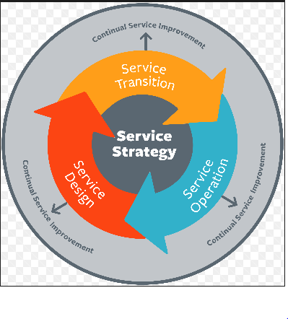
ITIL - Information Technology Infrastructure Library
Az ITIL egy informatikai rendszerek üzemeltetésére és fejlesztésére szolgáló módszertan, illetve ajánlás gyűjtemény

Slide 15
project
Temporary endeavor (definite beginning and end)
Creating unique product, service or result for a purpose
Project constraints:
    scope of work, quality, budget, resources, schedule, risks, customer satisfaction

Slide 16
management
A stratégiai menedzsment fő fókusza a hosszabb távú célok meghatározása és ezek realizálása
  a haszna is főként hosszú távon realizálódik
  szervezet egészét érintő változásokat vezet be
Az operatív menedzsment fő funkciója, hogy a napi, operatív feladatok (termelés, pénzügy stb.) rendben, hatékonyan és hatásosan menjenek
  rövid távú

Slide 17

project management
Application of knowledge, skills, tools and techniques to project activities to meet the project requirements
Goal oriented

Slide 18
project vs operation
Projekttevékenység | Operatív működés
Új terméket állít elő. | Ugyanazt a terméket állítja elő.
Meghatározott kezdettel és befejezéssel rendelkezik. | Folyamatos tevékenység.
Több tudományterület ismeretét igényli. | Specifikus tudást igényel.
Ideiglenes csapat. | Permanens szervezet.
Egyediség. | Ismétlődő és jól ismert.

Slide 19
project vs operation
Projekttevékenység | Operatív működés
Terv szerint dolgozók meghatározott költséggel. | Éves költségterv alapján dolgozik.
Megszüntetik, ha az előzetes célok nem teljesülnek. | A folyamatos működés majdnem minden körülmény ellenére biztosítva van.
Nehéz meghatározni és betartani a költségét és befejezésének idejét. | Az éves kiadások a korábbi tapasztalatok alapján kerülnek meghatározásra.

Slide 20
Project – Program- Portfolio
PORTFOLIO
Portfolio
PROGRAM
Program
Program
PROJECT
Project
Project
Project
Project

Slide 21
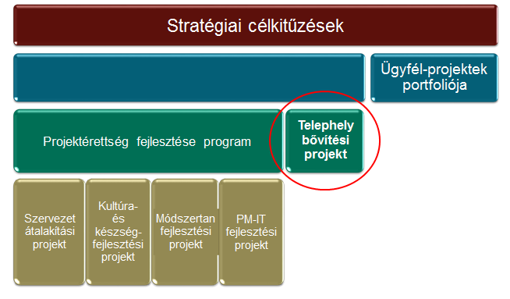
Project – Program- Portfolio

Slide 22
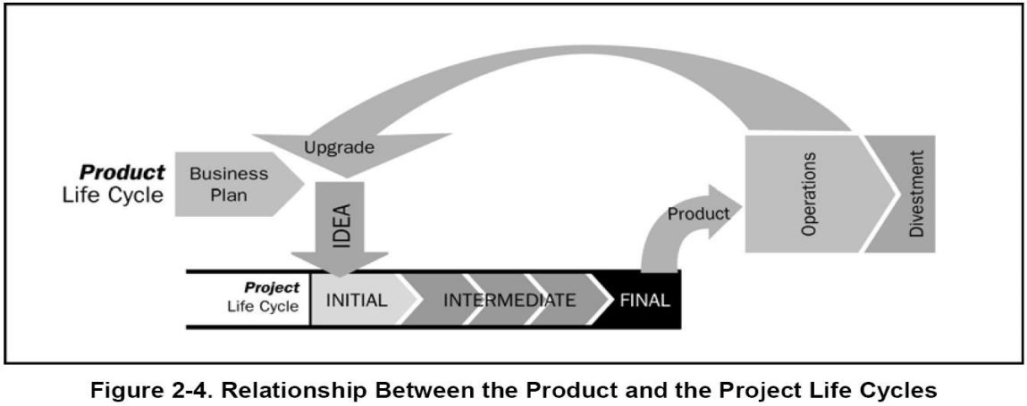
project life cycle / product life cycle

Slide 23
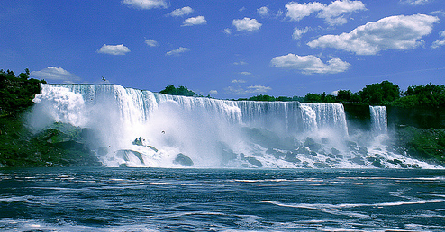
PROJECT MANAGEMENT methods
Vízesés modell
Iteratív modellek
Agilis modellek

Slide 24
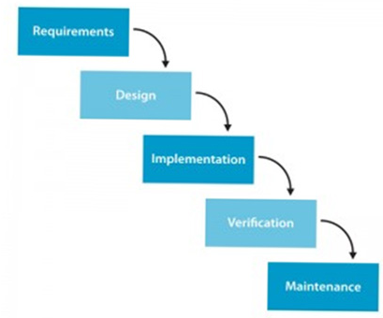
PM methods – Waterfall model
Detailed scoope at the beginning for the whole project (master plan)
Change request after the master plan (smaller changes)

Slide 25
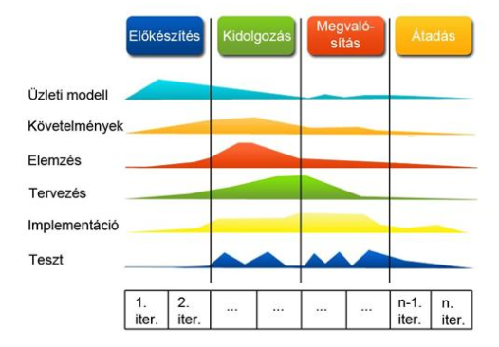
PM methods – Agile model
Do not have detailed scoope
Requirements list
Sprint (1,2…n)

Slide 26
PROJECT MANAGEMENT - Lean, 6sigma
Strukturált problémamegoldó és folyamatfejlesztő eljárás
5 kritériumnak kell megfelelni:
Kulcsfolyamat
Mérőrendszerrel rendelkezik
Valós problémát szűntet meg
Tényleges megtakarítást okoz, mely
Külső / belső vevői igényt elégít ki

Slide 27
project management roles – Project manager
Depends on the organizational structure, ultimate responsibility for the product quality of the project.
Knowledge (what the PM knows about project management)
Performance (what the PM is able to do or accomplish)
Personal (how the PM behaves when performing the project)

Slide 28
project management roles – PMO
Organizational unit to centralize and coordinate management of projects (programs)
Levels of PMO:
Supportive: PM support function (templates, training, best practices, lessons learned, etc.)
Controlling: provides support and requires compliance (frameworks, methodologies, tools) – moderate control
Directive: direct management of and responsibility for projects

Slide 29
Organization structures
Functional
Hybrid
Project Matrix
  Weak
  Strong
  Balanced

Slide 30










Organization structures - Functional
CEO
Engineering
Marketing
Manufacturing
Staff
Staff
Staff
Staff
Staff
Staff

Slide 31

Organization structures - Hybrid
Project director
CEO
Engineering
Marketing
Manufacturing
Staff
Staff
Staff
Staff
Staff
Staff

Slide 32










Organization structures – weak matrix
CEO
Engineering
Marketing
Manufacturing
Staff
Staff
Staff
Expediter, Coordinator
Staff
Staff

Slide 33









Organization structures – strong matrix
CEO
Manager of PMs
Engineering
Marketing
Manufacturing
Staff
Staff
Staff
Project manager
Staff
Staff
Staff

Slide 34
Organization structures – Balanced matrix
CEO
Engineering
Marketing
Manufacturing
Staff
Staff
Staff
Project manager
Staff
Staff

Slide 35
QUESTIONS?

